Slide 1


Теория вероятности
Муниципальное бюджетное общеобразовательное учреждение «Лицей №1» города Воронежа
Макаров Никита Олегович, ученик 6г класса

Slide 2
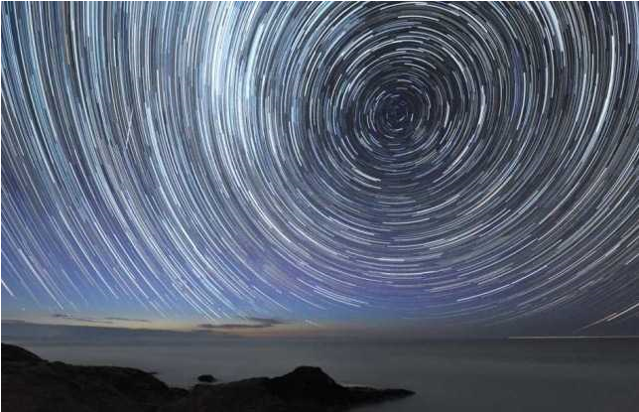
«Многие вещи нам непонятны не потому, что наши понятия слабы; но потому, что сии вещи не входят в круг наших понятий».
Козьма Прутков

Slide 3
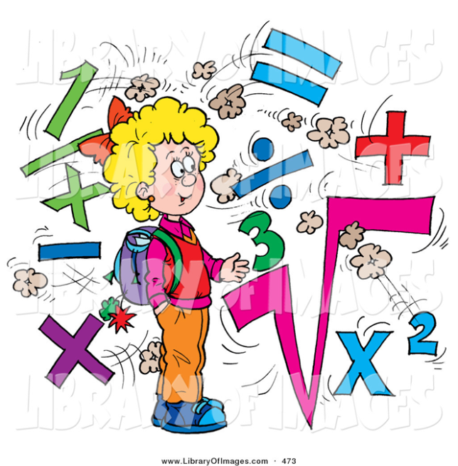
Нет человека, у которого в школьные годы не возникал бы вопрос:
«Спросят меня сегодня или нет? Ведь в классе 30 человек, урок длится 45 минут, а стихотворение большое на его рассказ необходимо ≈ 3 минуты».

Slide 4
Когда ты очень хорошо знаешь урок, тебя мучает вопрос: «Успеют меня спросить или нет?». А, когда готовимся к зачету или экзамены, вряд ли мы найдем школьника или студента, который не задавал бы себе вопрос: «Выпадет ли мне то, что я не выучил?»

Slide 5

Вот например: Имеется тест из четырех заданий.
Вопрос № 1 У числа 123,456 в разряде сотых находится цифра...
1) 1 2) 2 3) 3 4) 4 5) 5 Вопрос № 2 Один пуд равен 16,38 кг. Сколько в 1 пуде килограммов, если результат округлить до десятых?
1) 20 кг 2) 16,3 кг 3) 16,38 кг 4) 16 кг 5) 16,4 кг

Slide 6

Вопрос № 3 Округлите число до 120, 3864 до сотых:
1) 120 2) 120,4 3) 120,39 4) 120,38 5) другой ответ
Вопрос № 4 Морская миля равна 1852 м. Округлите это число до тысяч метров:
1) 1850 м 2) 2000 м 3) 1900 м 4) 1000 м 5) другой ответ

Slide 7

К каждому из заданий даны 5 ответов для выбора. Контролирующее устройство проверяет работу ученика по номерам выбранных ответов и выставляет оценку: «5» — за выбор верных ответов во всех четырех заданиях; «4» — за выбор верных ответов в любых трех заданиях; «3» — за выбор верных ответов в любых двух заданиях; «2» — за выбор верного ответа лишь в одном задании; «1» — за выбор неверных ответов во всех четырех заданиях. Ученик, не выполняя заданий, решил случайным образом указать номера верных ответов в каждом из них. Вычислите вероятность таким способом получить отметку: а) «5»; б) «4»; в) «3»; г) «2»; д) «1».

Slide 8
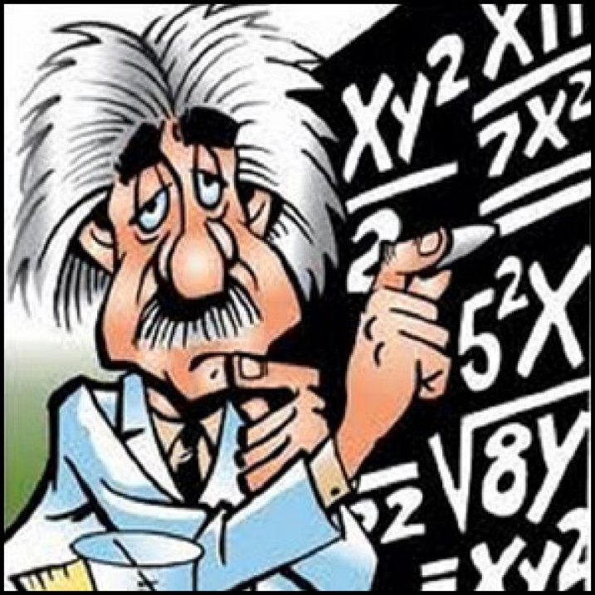
Как раз на этот вопрос, и не только на этот вопрос нам может дать ответ «Теория вероятности». Теория вероятности – это один из разделов математики, который изучает случайные явления и величины. Так же она рассматривает закономерности, свойства и операции, совершаемые с этими случайными величинами. Для чего она нужна? Широкое распространение наука получила в изучении природных явлений. Любые природные и физи-
ческие процессы не обходятся без присутст-
вия случайности. Даже если во время опыта
были максимально точно зарегистрированы результаты, при повторе того же испытания, результат с большой вероятностью не будет таким же.

Slide 9
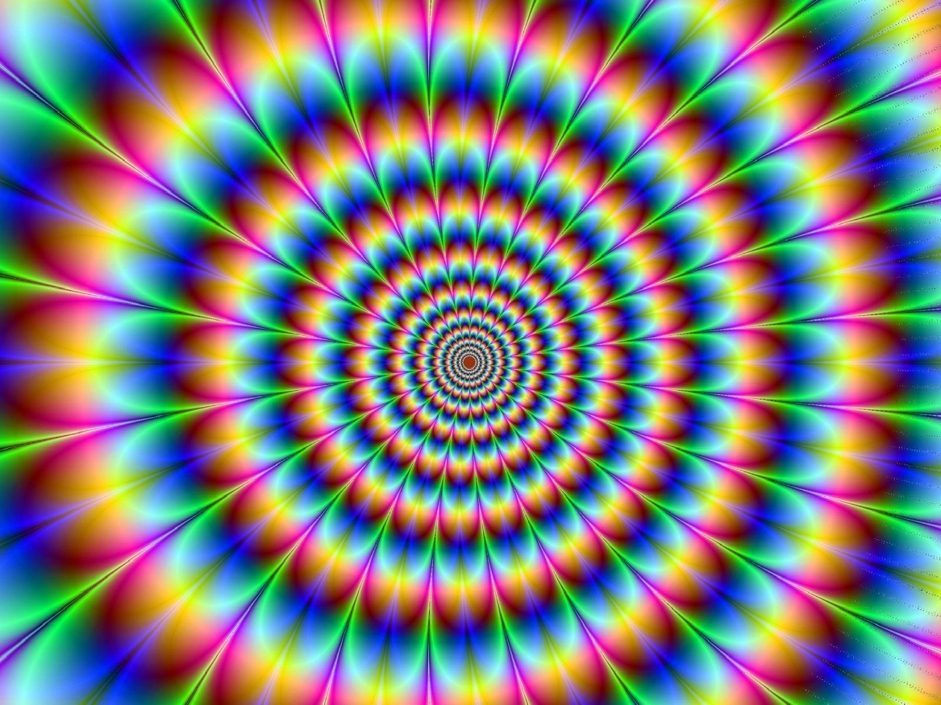
Исход зависит от множества различных факторов, которые практически невозможно учесть или зарегистрировать, но тем не менее они оказывают огромнейшее влияние на исход опыта.

Slide 10
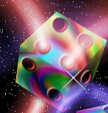
Яркими примерами могут служить задачи определения траектории движения планет или определение прогноза погоды, вероятность встретить знакомого человека во время пути на работу и определение высоты прыжка спортсмена. Так же теория вероятности оказывает большую помощь брокерам на фондовых биржах.
Задача по теории вероятности, с решением которой раньше возникало много проблем, станет для вас сущим пустяком после нашего объяснения.

Slide 11
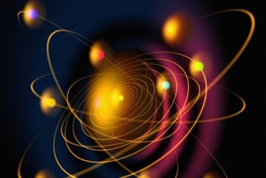
Несмотря на то, что события в нашей жизни могут быть трех видов (Невозможные. Достоверные. Случайные) теория вероятности занимается только со случайными событиями. А с ними все немного сложнее: в ходе опыта оно может произойти или нет, например, вытащить туз из карточной колоды, сделав не более трех попыток. Результат можно получить как с первой попытки, так и, вообще, не получить. Именно вероятность происхождения события и изучает наука.

Slide 12

Вероятность – это в общем смысле оценка возможности удачного исхода опыта, при котором наступает событие. Вероятность оценивается на качественном уровне, особенно если количественная оценка невозможна или затруднительна. Задача по теории вероятности с решением, точнее с оценкой вероятности события, подразумевает нахождение той самой возможной доли благополучного исхода.

Slide 13
Вероятность в математике – это числовая характеристики события. Она принимает значения от нуля до единицы, обозначается буквой Р. Если Р равняется нулю, то событие произойти не может, если единице, то событие произойдет со стопроцентной вероятностью. Чем больше Р приближается к единице, тем сильнее вероятность благополучного исхода, и наоборот, если близко к нулю, то и событие произойдет с малой вероятностью

Slide 14


С помощью «Теории вероятности» я решил нашу задачу:
Решение. а) Число способов выбрать по одному варианту ответов из пяти в четырех заданиях равно 5⋅5⋅5⋅5=625. При этом имеется только 1⋅1⋅1⋅1=1 набор номеров верных ответов, приводящий к получению отметки «5». Поэтому вероятность получения отметки «5» равна: $\frac{1}{625}$=0,0016.
б) Число способов выбрать верный ответ в трех задачах и неверный в оставшейся четвертой равно 1⋅1⋅1⋅4+1⋅1⋅4⋅1+1⋅4⋅1⋅1+4⋅1⋅1⋅1=16. Поэтому вероятность получения отметки «4» равна: $\frac{16}{625}$=0,0256.
в) Число способов выбрать верный ответ в двух задачах и неверный в оставшихся двух равно 1⋅1⋅4⋅4+1⋅4⋅1⋅4+1⋅4⋅4⋅1+4⋅1⋅1⋅4+4⋅1⋅4⋅1+4⋅4⋅1⋅1=96. Поэтому вероятность получения отметки «3» равна: $\frac{96}{625}$=0,1536

Slide 15


г) Число способов выбрать верный ответ в трех задаче и неверный в оставшейся трёх равно 1⋅4⋅4⋅4+4⋅1⋅4⋅4+4⋅4⋅1⋅4+4⋅4⋅4⋅4=256 Поэтому вероятность получения отметки «2» равна: $\frac{256}{625}$=0,4096
д) Число способов выбрать неверный ответ в каждой из четырёх задач равно 4⋅4⋅4⋅4=256 Поэтому вероятность получения отметки «1» равна: $\frac{256}{625}$=0,4096

Slide 16
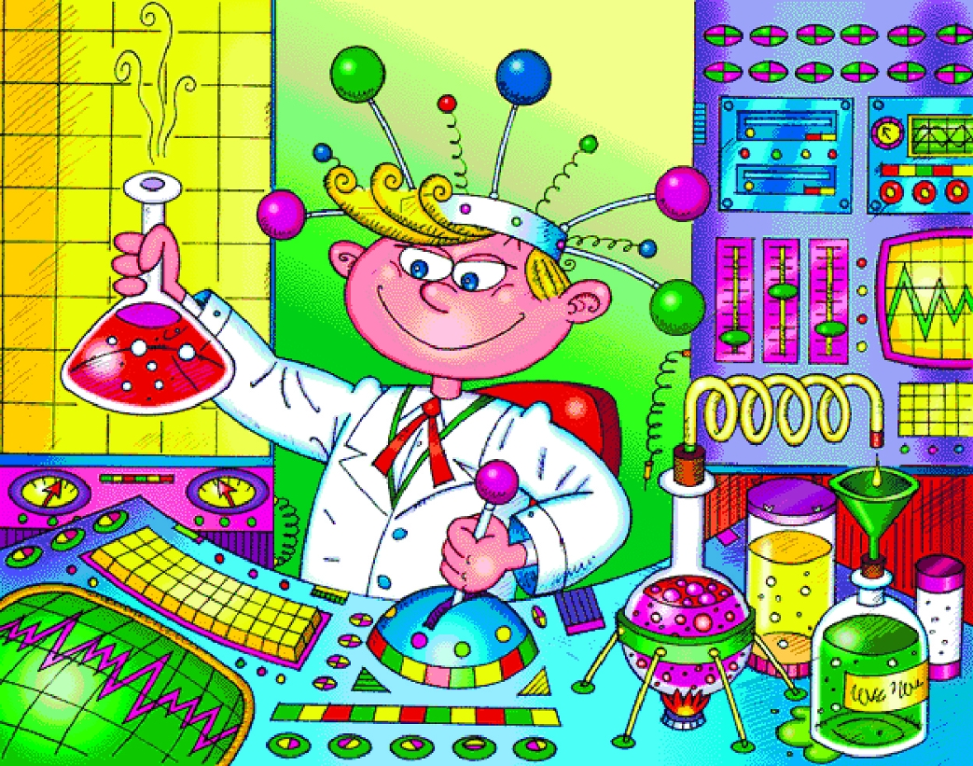
Может быть если бы мы раньше учились вычислять вероятность получения в качестве контрольного вопроса, именно тот, который мы не выучили, может быть, мы готовились бы более тщательно к проверке своих знаний.

Slide 17
Спасибо за внимание !

